Slide 1
CUỘC SỐNG TRỰC TUYẾN
CHỦ ĐỀ B. CÔNG DÂN SỐ

Slide 2
CHỦ ĐỀ b.
CÔNG DÂN SỐ
Bài 1. Tớ cần chú ý những gì khi “online”.
Bài 2. Tớ tự khám phá thế giới.

Slide 3
Bài 1. Tớ CẦN CHÚ Ý NHỮNG GÌ KHI ONLINE
Tuần 24: BẢO VỆ DỮ LIỆU HOẶC MÁY TÍNH CỦA BẠN (t1/6)

Slide 4
ÔN TẬP KIẾN THỨC CŨ
Nêu cách hành xử để:
1. Tôn trọng sở hữu trí tuệ
2. Tham gia trực tuyến đúng cách

Slide 5
Việc lưu trữ thông tin cá nhân và dữ liệu trên các thiết bị như máy tính xách tay hoặc điện thoại di động hiện nay là rất nhiều.
Tại sao cần phải bảo vệ dữ liệu và máy tính?
Vì trong máy tính mỗi người có chứa nhiều thông tin quan trọng nên chúng ta phải bảo vệ, còn đối với quốc gia thì tính bảo mật về thông tin là tuyệt đối nên thông tin máy tính cần phải được bảo vệ chặt chẽ tránh trường hợp có nhiều hacker rất tinh vi trong việc đánh cắp thông tin
Khi em lưu trữ thông tin của mình dưới dạng các tệp và thư mục nhưng khi cần sử dụng thì lại không mở được → mất thời gian

Slide 6
Cần bảo vệ máy tính vì:
- Thông tin được tạo ra và lưu trữ trong máy tính ngày càng nhiều, chúng rất quan trọng hoặc được sử dụng thường xuyên
- Nhiều rủi ro có thể xảy ra trong quá trình sử dụng máy tính
- Sự mất an toàn thông tin quy mô lớn hoặc mang tầm quốc gia→ nhiều hậu quả to lớn

Slide 7
Tại sao việc sao lưu dữ liệu trên máy tính có vai trò quan trọng trong việc bảo đảm an toàn thông tin?
Tuổi thọ của ổ cứng không phải là vô thời hạn
Thông thường, trung bình tuổi thọ của một ổ cứng là 6 năm. Ổ cứng hỏng đồng nghĩa với việc các dữ liệu được lưu trữ trong đó sẽ biến mất.
Đôi khi người dùng là nguyên nhân chính gây ra tình trạng mất mát dữ liệu
Với các thao tác vô tình xóa nhầm hay vô tình tạo điều kiện cho virus tấn công vào ổ cứng của bạn. Những file dữ liệu chắc chắn sẽ bị tấn công.
Không thể chắc chắn rằng máy tính của bạn sẽ hoạt động hoàn hảo, không bao giờ gặp phải bất kì sự cố nào.
Trong bất kì hoàn cảnh nào, rủi ro cũng có thể xảy ra với dữ liệu của bạn.

Slide 8
Bài 1. Tớ CẦN CHÚ Ý NHỮNG GÌ KHI ONLINE
Tuần 24: BẢO VỆ DỮ LIỆU HOẶC MÁY TÍNH CỦA BẠN (t2/6)

Slide 9
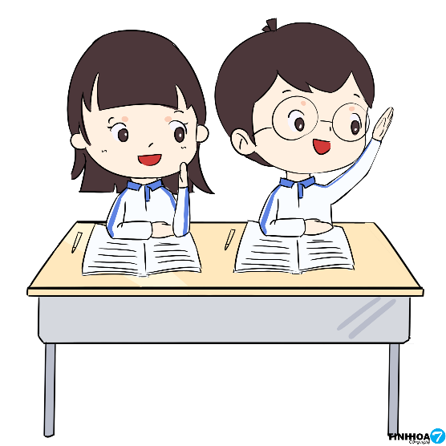
ÔN TẬP KIẾN THỨC CŨ
Tại sao phải bảo vệ dữ liệu và máy tính cá nhân? Cho ví dụ minh họa?

Slide 10
Để giữ gìn các thiết bị di động nơi công cộng ta cần phải làm gì?

Slide 11
Khi dùng thiết bị di động ở nơi công cộng
- Sạc đầy pin khi thấy pin cạn
- Không nên tải những tư liệu cá nhân về máy, nếu buộc phải tải thì nhớ xoá hết chúng trước khi rời đi
- Chuyển sang chế độ im lặng hoặc rung khi bạn đang ở lớp học, rạp chiếu phim hay bệnh viện,... nói chung là những nơi cần sự yên tĩnh.
- Cố gắng nói chuyện điện thoại nhỏ tiếng, hạn chế bật loa ngoài
- Nếu đang dùng thiết bị cho mục đích giải trí thì nên bật nhỏ âm lượng, tốt nhất nên gắn tai nghe và hạn chế hát theo ca sỹ.
- Trong một buổi trình diễn, đừng giơ cao smartphone, đặc biệt là tablet để ghi hình khi phía sau bạn còn rất nhiều khán giả khác.
- Sử dụng xong để lại nguyên trạng thái như ban đầu

